Slide 1
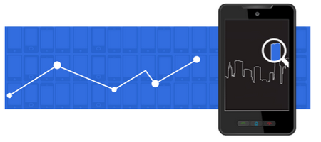
Miért jobb egy (nem csak) geolokációs mobil kutatási rendszer?
HWSW – App!mobile konferencia, MOM
Budapest, 2013. november 13.
Pintér Róbert
Notes:
Kép forrása: http://3.bp.blogspot.com/-YuYkfQij_G0/UKHM_kpPcfI/AAAAAAAAAvI/1sLvd1VONnI/s1600/mobile-research.png

Slide 2

I. A mobiltelefon kihívás a kutatási módszereknek
Notes:
Kép: http://www.notorious-rob.com/wp-content/uploads/2013/06/challenge.jpg

Slide 3

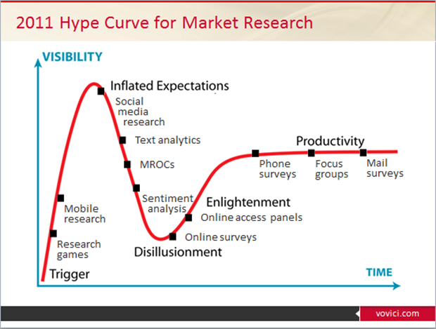
Mobil kutatás a Hype-ciklusban
Jön a mobil a kutatásba… (ma már közelebb a Túlzott várakozásokhoz – a csúcs előtt vagy után?)
Forrás: Vovici blog, 2011
Notes:
Source: Hyping Research Methodologies, Posted by Vovici Blog on Thu, Mar 17, 2011
http://blog.vovici.com/blog/bid/55045/Hyping-Research-Methodologies

Slide 4
Nyitni kell az okostelefonos válaszadók felé
Egyre többen vesznek részt kérdőíves kutatásokban okostelefonnal, integrálni kell őket
15-29 évesek nehezen vonhatók be online paneles kutatásba, de sokan rendelkeznek okostelefonnal
Okostelefon számos mérőműszert tartalmaz, ami extra lehetőségeket jelent
Új módszertanok honosíthatók meg, a régiek megújulva ültethetők át mobilra

Slide 5
Mobil: nem új módszer, hanem horizontális kihívás
Nem egyetlen módszer, hanem szinte minden módszert érint(het)
Legsúlyosabban az online kérdőíves kutatásra hatnak a kihívások (ez a legelterjedtebb módszer a világon):
  Kérdőív dizájn és képernyőméret egyedi
  Kérdőív hossza szenzitívebb
  Érinti az adatok megbízhatóságát és a mérési hibát
  Válaszadási (befejezési) arány rosszabb
  Kitöltési idő hosszabb azonos kérdőívnél
  Kérdőív kitöltési helyzete hatással lehet a válaszadóra
  …
Megoldás: online / mobil hibrid panel

Slide 6

III. VeVa: online / mobil hibrid megoldás
Notes:
Kép forrása: a kép a Transform Surveys iPad-es mobil kutatási alkalmazás demó kérdőívéből származik

Slide 7
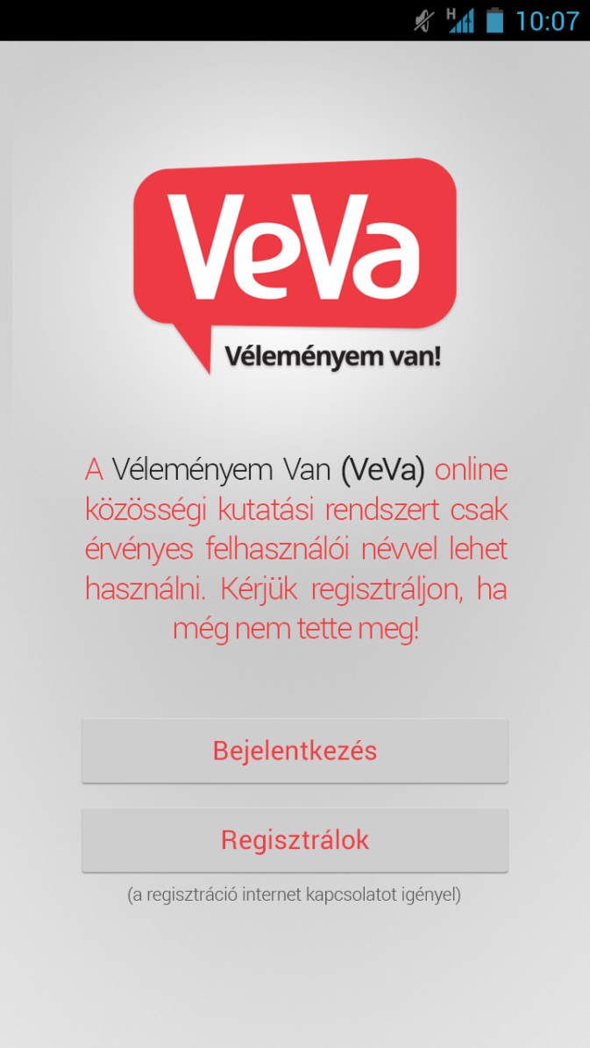




VeVa: magyar online / mobil kutatási rendszer
Online és mobil kutatási megoldások ötvözése
Terv 50 ezer fős online panel
Okostelefon alkalmazás iOS, Android és Windows Phone platformon
Fejlesztés alatt (várható indulás 2014 Q2)
GOP-1.1.1-11-2012-0109 projekt

Slide 8
VeVa: új, mobilos módszertanok
Kérdezőbiztos nélkül, de aktív válaszadói részvétellel:
önkitöltős kérdőív: alkalmazás vagy mobil web alapú
mobil etnográfia: nem tradicionális etnográfia
mobil napló: bárhová magaddal viheted, miközben az eszköz figyelmeztet a rendszeres kitöltésre
helymeghatározáson alapuló kutatás (LBR), geofencing
egyéb, mobilon történt esemény triggerelte kutatás (nem külön módszertan, de fontos), pl. QR-kód beolvasása, gyorsulásmérő, GPS, telefon órája – vagy szinte bármi

Slide 9
5+1 USP, amire a mobil jobb
1. Moment of truth vizsgálatok
2. Helymeghatározás alapú kutatás
3. Mobil etnográfia
4. Gyors, rövid kutatások
5. Okostelefonos júzerek felmérése
+1 applikáció teszt

Slide 10
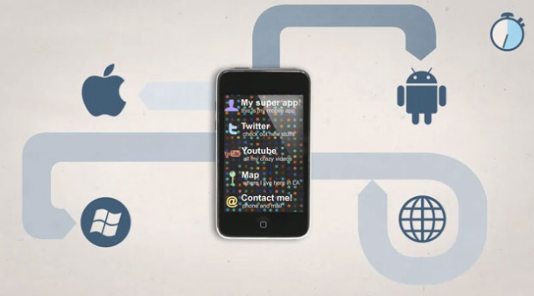
IV. Tanulságok
Notes:
Kép forrása: http://i.i.cbsi.com/cnwk.1d/i/tim/2012/02/10/Apps-Builder-pitch_610x338.jpg

Slide 11
Bizonyítási kényszerben
A mobil kutatás most keresi a helyét a többi módszertan mellett
A nagy hype ellenére nem alkalmas mindenre
De akkor mire lehet jó – jobb, mint a korábbi módszertanok? (5+1 USP)
Sok elmélet – kevés tapasztalat
Még bizonyítani kell a módszernek és azoknak, akik használják azt
Idehaza is készül az első ilyen megoldás: VeVa.hu

Slide 12
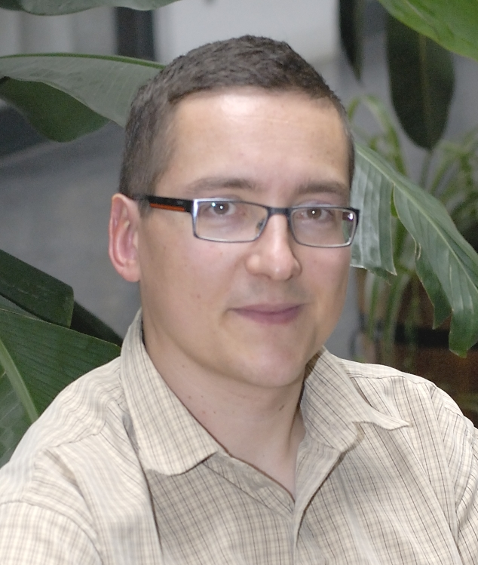
Köszönöm a figyelmet!
Pintér Róbert, mobil kutatásvezető
eNET Internetkutató és Tanácsadó Kft.
robert.pinter@enet.hu
http://hu.linkedin.com/in/probesz
twitter: @probesz
skype: probesz

